Slide 1

Vue프로젝트에 쉽게 Electron 적용하기
LC Dev. Team 이환웅
2021 December

Slide 2
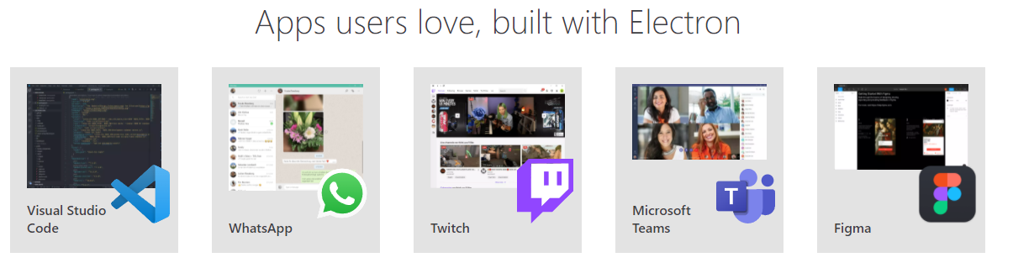
1. 소개
크로스 플랫폼을 지원하는 데스크탑앱 개발 기술

Slide 3
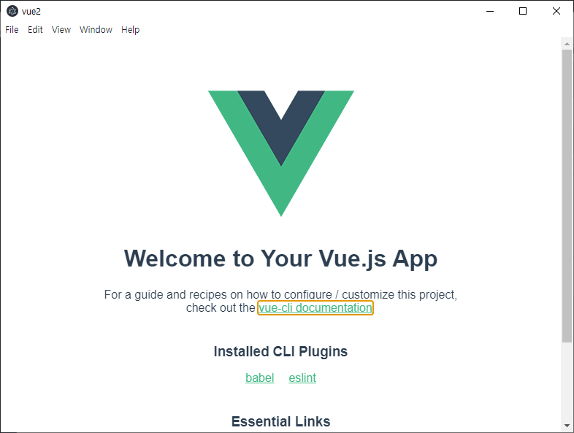
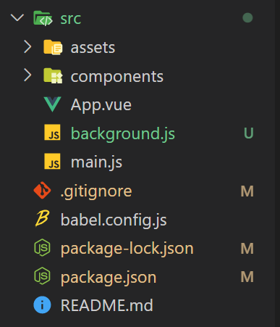
3. Vue + Electron Builer
Vue CLI를 이용해서 설치
$ vue add electron-builder
src/background.js 가 electron의 main.js 역할을 하게된다.
$ npm run electron:serve
$ npm run electron:build
Vue 프로젝트를 Electron 으로 띄웠다.

Slide 4
4. Auto Updater
Electron Updater 와 GitHub Release 를 이용
4-1. $ export
Vue CLI 를 이용해서 만든 프로젝트

